Slide 1
제 3 장
스택과 큐

Slide 2
템플릿 함수
클래스와 함수의 재사용에 기여
(1) 템플릿 함수를 사용하지 않는 경우
  (예) 정수 배열을 위한 선택 정렬 함수 SelectionSort(프로그램 1.6)
    부동 소수점 수의 배열을 정리하려면?
      첫째 행에서 int *a를 float *a로 변경
      둘째 행에서 “정수”를 “부동 소수점 수”로 변경
      11번째 행에서 int를 float로 변경
(2) 템플릿 / 인수화타입(parameterized type)을 이용한 해결
  소프트웨어 개발 시간과 저장 공간을 상당히 절약

Slide 3
템플릿 함수(2)
템플릿 함수 SelectionSort
template <class T>
void SelectionSort(T *a, const int n)
{// sort a[0] to a[n-1] into nonincreasing order.
for ( int i = 0; i < n; i++) {
int j = i;
// find smallest integer in a[i] to a[n-1]
for (int k = i + 1; k < n; k++)
if (a[k] < a[j]) j = k;
swap(a[i], a[j]);
}
}
템플릿 함수 SelectionSort 이용 예
float farray[100];
int intarray[250];
...
// 이 시점에서 배열들이 초기화된다고 가정한다
SelectionSort(farray, 100);
SelectionSort(intarray, 250);

Slide 4
템플릿 함수(3)
템플릿 함수 SelectionSort 사용시 주의사항
  <, = 및 복사 생성자
    int와 float에 대해서는 자동적으로 정의
    사용자 정의 데이타 타입에 대해서는 별도로 정의하여야 함
  (예) SelectionSort를 이용해 Rectangle 배열을 그 넓이 순으로 정렬
    operator < 정의 필요
    지정 연산자, 복사 생성자는 컴파일러의 묵시적 구현으로 충분
1-dim array의 크기 변경하는 템플릿 함수 ChangeSize1D
template <class T>
void ChangeSize1D(T *& a, const int oldSize, const int newSize)
{
if (newSize < 0) throw “New length must be >= 0”;
T* temp = new T[newSize]; // new array
int number = min(oldSize, newSize);
copy(a, a + number, temp);
delete [] a;
a = temp;
}

Slide 5
컨테이너 클래스 표현을 위한 템플릿 이용
클래스의 재사용에 기여
(1) 컨테이너 클래스
  다수의 데이타 객체들을 수용 또는 저장하는 자료 구조를 표현하는 클래스 (예) 배열, 백(Bag)
  객체들의 삽입과 삭제가 가능
  백(Bag)
    동일한 원소가 여러 번 나타남
    원소 위치, 삭제 연산 시 어떤 원소가 제거되는지는 문제 안됨
    삽입: 해당 원소를 배열의 첫 번째 가용 위치에 저장. 배열이 만원인 경우 그 크기를 두 배 확장.
    삭제: 배열 중앙 위치 원소 삭제. 그 오른쪽 모든 원소는 한 자리씩 왼쪽으로 이동.
    삭제될 원소를 반환

Slide 6
컨테이너 클래스 표현을 위한 템플릿 이용(2)
(2) 템플릿 클래스를 이용한 Bag의 구현
  어떠한 데이타 타입의 객체들도 저장 가능
  Bag의 클래스 정의와 클래스 외부에 있는 모든 자기 멤버 함수의 정의 앞에 template <class T> 의 접두문을 붙임
template <class T>
class Bag
{
public:
Bag (int bagCapacity = 10);
~Bag();
int Size() const;
bool IsEmpty() const;
T& Element() const; // element한개 반환
void Push(const T&);
void Pop();
private:
T *array;
int capacity;
int top;
}
템플릿 클래스 Bag을
int와 Rectangle로 인스턴스화
→ Bag<int> a;
→ Bag<Rectangle> r;
템플릿 클래스 Bag의 정의

Slide 7
스택 추상 데이타 타입
순서 리스트의 특별한 경우
순서 리스트: A=a₀, a₁, …, a_{n-1}, n ≥ 0
스택(stack)
  톱(top)이라고 하는 한쪽 끝에서 모든 삽입(push)과 삭제(pop)가 일어나는 순서 리스트
    스택 S=(a₀,....,a_{n-1}):
    a₀는 bottom, a_{n-1}은 top의 원소
    a_{i}는 원소 a_{i-1}(0<i<n)의 위에 있음
  후입선출(LIFO, Last-In-First-Out) 리스트

Slide 8
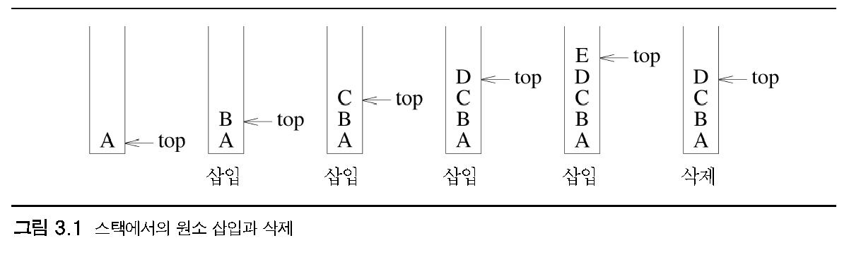
스택 추상 데이타 타입 (2)
원소 A,B,C,D,E를 삽입하고 한 원소를 삭제하는 예

Slide 9
스택 추상 데이타 타입 (3)
시스템 스택
  프로그램 실행시 함수 호출을 처리
  함수 호출시 활성 레코드 (activation record) 또는 스택 프레임(stack frame) 구조 생성하여 시스템 스택의 톱에 둔다.
    이전의 스택 프레임에 대한 포인터
    복귀 주소
    지역 변수
    매개 변수
  함수가 자기자신을 호출하는 재귀 호출도 마찬가지로 처리
    →순환 호출시마다 새로운 스택 프레임 생성
    →최악의 경우 가용 메모리 전부 소모

Slide 10
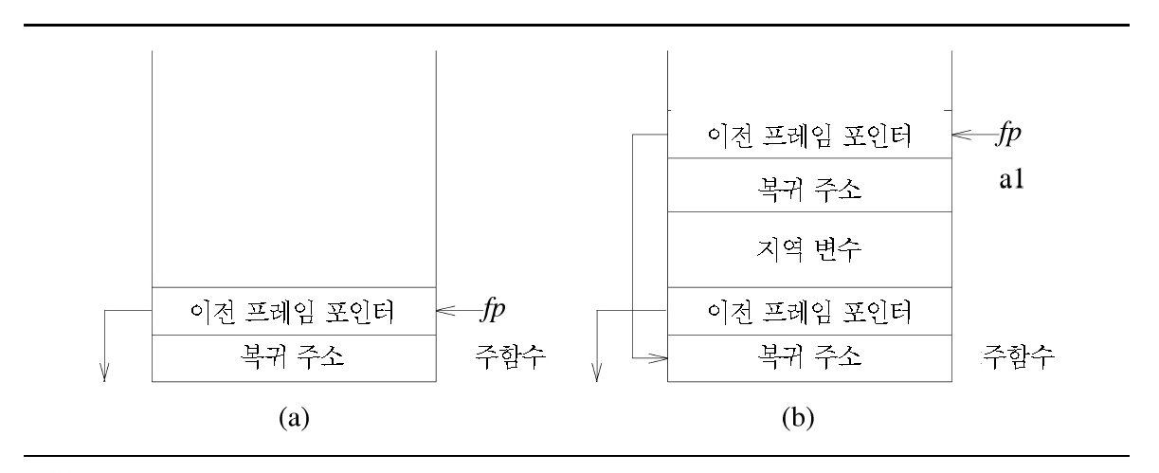
스택 추상 데이타 타입 (4)
주 함수가 함수 a1을 호출하는 예
  fp는 frame pointer의 약자
함수 호출 뒤의 시스템 스택

Slide 11
스택 추상 데이타 타입 (5)
스택 ADT 구현
  일차원 배열 stack[] 사용
  i번째 원소는 stack[i-1]에 저장
  변수 top은 스택의 최상위 원소를 가리킴
  (초기 : top = -1, 공백 스택을 의미함)
private:
T *stack; // 스택 원소를 위한 배열
int top; // 톱 원소의 위치
int capacity; // 스택 배열의 크기
template <class T>
Stack<T>::Stack (int stackCapacity): capacity (stackCapacity)
{
if(capacity < 1) throw “Stack capacity must be > 0”;
stack = new T[capacity];
top = -1;
}

Slide 12
스택 추상 데이타 타입 (6)
멤버 함수 IsEmpty(), Top(), Push(x)와 Pop() 구현
template <class T>
inline bool Stack<T>::IsEmpty() const { return top == -1; }
template <class T>
inline T& Stack<T>::Top() const {
if (IsEmpty()) throw “Stack is empty”;
return stack[top];
}
template <class T>
void Stack<T>::Push(const T& x) { // Add x to the stack
if (top == capacity – 1) {
ChangeSize1D(stack, capacity, 2*capacity);
capacity *= 2;
}
stack[++top] = x;
}
template <class T>
void Stack<T>::Pop() { // Delete top element from the stack.
if (IsEmpty()) throw “Stack is empty. Cannot delete.”;
stack[top--].~T(); // destructor for T
}

Slide 13
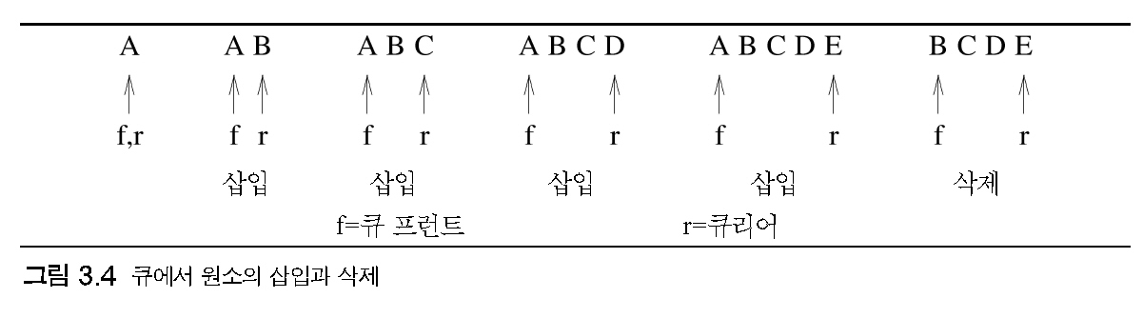
큐 추상 데이타 타입
큐 (queue)
  한쪽 끝에서 삽입이 일어나고 그 반대쪽 끝에서 삭제가 일어나는 순서 리스트
    새로운 원소가 삽입되는 끝 – 리어(rear)
    원소가 삭제되는 끝 – 프런트(front)
  선입선출(FIFO, First-In-First-Out) 리스트
  원소 A, B, C, D, E를 순서대로 큐에 삽입하고 한 원소를 삭제하는 예

Slide 14
큐 추상 데이타 타입 (2)
큐의 구현: 1차원 배열 queue[] 이용
  큐의 첫번째 원소(front) 원소를 queue[0]로 표현한 큐
rear
rear
rear
A
B
C
…
B
C
…
B
C
D
…
[0] [1] [2]
[0] [1]
[0] [1] [2]
원소를 하나 삭제한 뒤의 상태
원소를 하나 삽입한 뒤의 상태
- 삭제(pop) : queue[0]에 있는 앞 원소를 제거
→ 삭제할 때마다 나머지 원소들을 왼쪽으로 이동해야 함
→ 큐가 n개의 원소를 가질 때, 삭제 시 Θ(n) 시간이 걸림
- 삽입(push) : 배열 크기 조절 시간을 제외하면 Θ(1) 시간이 걸림

Slide 15
큐 추상 데이타 타입 (3)
큐의 구현
  (2) 큐의 첫번째 원소를 queue[front]로 표현한 큐
  - 변수 front를 사용하여 큐의 첫번째 위치를 항상 유지
  - 원소의 삭제를 Θ(1) 시간에 수행하기 위한 방법
  - 큐의 원소 : queue[front], …, queue[rear]
rear
rear
rear
front
front
front
A
B
C
…
B
C
…
B
C
D
…
첫번째 원소를 삭제한 뒤의 상태
원소를 하나 삽입한 뒤의 상태

Slide 16
큐 추상 데이타 타입 (4)
큐의 구현
(2) 큐의 첫번째 원소를 queue[front]로 표현한 큐 (계속)
  - 배열 queue의 크기가 capacity일 경우,
rear가 capacity-1과 같고, front > 0 일 때 문제 발생
- 배열의 크기를 확장하지 않고 어떻게 원소를 삽입할까?
    큐의 모든 원소를 왼쪽 끝으로 이동시켜 오른 쪽 끝에 공간을 만드는 방법
    – 배열 이동에 많은 시간 소요 : 큐의 원소 수에 비례
    원형 큐를 사용하는 방법
    – 큐가 배열의 끝에서 되돌아오게 하여 최악의 경우 삽입, 삭제 시간을 O(1)으로 한다.
front
rear
front
rear
…
A
B
C
D
E
A
B
C
D
E
...
(a) 이동 전
(b) 이동 후

Slide 17
큐 추상 데이타 타입 (5)
원형 큐(Circular queue)
  큐에 저장되는 원소들은 시계방향으로 저장된다.
  변수 front는 큐에서 첫 원소가 저장된 위치의 직전 위치를 가리킴
  변수 rear는 큐에서 마지막 원소의 위치를 가리킴
rear
rear
rear
C
C
D
C
D
B
B
B
A
A
front
front
front
(a) 초기
(b) 삽입
(c) 삭제

Slide 18
큐 추상 데이타 타입 (6)
원형 큐
  배열의 모든 위치는 직전 위치와 다음 위치를 가짐
    capacity-1의 다음 위치 = 0
    0의 직전 위치 = capacity-1
  원형 큐의 동작 시 front와 rear가 시계 방향으로 이동
→ if (rear == capacity-1) rear=0;
else rear++; // (rear = (rear+1)%capacity)와 동등)
private:
T* queue; // 큐 원소들을 저장한 배열(heap영역에 위치)
int front, // 첫번째 원소의 위치 직전 위치
rear, // 마지막 원소의 위치
capacity; // 현재 확보된 큐 배열의 크기
template <class T>
Queue<T>::Queue (int queueCapacity): capacity (queueCapacity)
{
if (capacity < 1) throw “Queue capacity must be > 0”;
queue = new T[capacity];
front = rear = 0;
}
ADT Queue를 원형의
배열로 구현했을 때의
데이타 멤버 선언과
생성자

Slide 19
큐 추상 데이타 타입 (7)
멤버 함수 IsEmpty(), Front()와 Rear() 구현
template <class T>
inline bool Queue<T>::IsEmpty() { return front == rear; }
template <class T>
inline T& Queue<T>::Front() {
if (IsEmpty()) throw “Queue is empty. No front element”;
return queue[(front+1)%capacity];
}
template <class T>
inline T& Queue<T>::Rear() {
if (IsEmpty()) throw “Queue is empty. No rear element”;
return queue[rear];
}
  큐의 공백 조건 : front == rear
  큐의 포화와 공백을 구분하기 위해 만원이 되기 전에 큐의 크기를 증가시킨다.
    즉, front == rear가 공백인지 포화인지 구분하기 위해 최대 원소 수를 capacity가 아니라 capacity-1로 한다

Slide 20
큐 추상 데이타 타입 (8)
Push의 구현
  queue의 크기를 두 배로 확장하는 맞춤 코드 필요
queue
[0] [1] [2] [3] [4] [5] [6] [7]
C
D
C
D
E
F
G
A
B
B
E
front = 5, rear = 4
(b) 만원이 된 원형 큐를 펼쳐 놓은 모양
A
F
G
[0] [1] [2] [3] [4] [5] [6] [7] [8] [9] [10][11][12][13][14][15]
front = 5
rear = 4
C
D
E
F
G
A
B
front = 5, rear = 4
(a) 만원이 된 원형 큐
(c) 배열을 두 배로 확장한 뒤의 모양
(ChangeSize1D(프로그램 3.3)을 이용하여 확장)

Slide 21
큐 추상 데이타 타입 (9)
Push의 구현
[0] [1] [2] [3] [4] [5] [6] [7] [8] [9] [10][11][12][13][14][15]
C
D
E
F
G
A
B
front = 13, rear = 4
(d)세그먼트를 오른쪽으로 이동한 뒤의 모양
[0] [1] [2] [3] [4] [5] [6] [7] [8] [9] [10][11][12][13][14][15]
A
B
C
D
E
F
G
front = 15, rear = 6
(e) 같은 내용의 다른 모양
  (1) 크기가 두배 되는 새로운 배열 newQueue를 생성한다.
  (2) 두번째 부분(즉, queue[front+1]과 queue[capacity-1] 사이에 있는
  원소들)을 newQueue의 0에서부터 복사해 넣는다.
  (3) 첫번째 부분(즉 queue[0]와 queue[rear]사이에 있는 원소들)을
  newQueue의 capacity-front-1에서부터 복사해 넣는다.

Slide 22
큐 추상 데이타 타입 (10)
Push의 구현
template <class T>
void Queue<T>::Push(const& x)
{// add x at rear of queue.
if ((rear + 1) % capacity == front)
{ /*queue full, double capacity:queue */ }
rear = (rear+1)%capacity;
queue[rear] =x;
}
queue의 capacity를 2배로 키우는 코드
T* newQueue = new T[2*capacity];
// copy from queue to new Queue
int start = (front+1)%capacity;
if (start < 2) // no wrap around
copy(queue+start, queue+start+capacity-1, newQueue);
else {
copy(queue+start, queue+capacity, newQueue);
copy(queue, queue+rear+1, newQueue+capacity-start);
}
// switch to newQueue
front = 2*capacity – 1; rear = capacity-2; capacity *= 2;
delete [] queue;
queue = newQueue;

Slide 23
큐 추상 데이타 타입 (11)
Pop의 구현
  연산 시간 : O(1)
template <class T>
void Queue<T>::Pop()
{// 큐로부터 원소를 삭제한다.
if(isEmpty()) throw “Queue is empty. Cannot delete.”;
front = (front+1)%capacity;
queue[front].~T(); // T를 위한 파괴자
}
큐에서의 삭제
lastOp 변수 사용
  배열 queue의 공간 전부를 사용할 수 있도록 하는 방법
  큐에서 수행된 마지막 연산을 기록해 둔다
    삽입 수행 된 뒤 : “Push”로 설정
    삭제 수행 된 뒤 : “Pop”으로 설정
  front == rear일 때 lastOp의 값에 따라 큐가 공백인지 포화인지 판단 (“Push”이면 포화, “Pop”이면 공백)
  큐의 삽입, 삭제 연산이 느려짐

Slide 24
C++의 서브타입과 상속
상속(inheritance): 추상 데이타 타입간의 서브타입(subtype) 관계를 표현
  IS-A(~의 하나이다) 관계
  ex)
    의자: 가구의 서브타입(IS-A)
    사자: 포유류의 서브타입(IS-A)
    직사각형: 다각형의 서브타입(IS-A).
Bag과 Stack간의 관계
  백(Bag): 단순히 원소들이 삽입과 삭제가 될 수 있는 자료구조
  스택: 원소들이 후입선출 순서에 따라 삭제되는 자료 구조
  (제한적)
  Stack은 Bag의 하나(IS-A) 즉 Stack은 Bag의 서브타입

Slide 25
C++의 서브타입과 상속(2)
C++의 공용 상속(public inheritance)
: IS-A 관계를 표현
일반적인 추상 데이타 타입을 표현하는 클래스
: 기본 클래스(base class) - Bag
추상 데이타 타입을 표현하는 클래스
: 파생 클래스(derived class) - Stack
virtual 멤버 함수
  선언 : 기본 클래스
  구현 : 파생 클래스
class Stack : public Bag
{
}

Slide 26
C++의 서브타입과 상속(3)
상속의 의미
  파생 클래스(Stack)가 기본 클래스(Bag)의 모든 멤버(데이타와 함수)들을 상속받음
    그러나 기본 클래스의 비전용(공용, 보호) 멤버에만 접근 가능
  상속된 멤버들은 기본 클래스에서 가졌던 것과 똑같은 접근 레벨을 파생클래스에서도 가짐
  상속 받은 멤버함수는 똑같은 프로토 타입(prototype)을 유지함
    기본 클래스 인터페이스(interface) 재사용
    파생 클래스 연산의 구현이 기본 클래스의 구현과 달라야 할 경우에는 기본 클래스의 구현을 무시하고 파생 클래스에서 재구현한다.

Slide 27
C++의 서브타입과 상속(4)
Queue ADT도 Bag의 서브 타입
  선입선출 순서로 원소가 삭제되어야 하므로 Bag보다 더 세분화 된 것
  Queue도 Bag의 한 파생 클래스로 표현 가능
    Queue와 Bag의 구현 사이의 유사성은 Bag과 Stack 사이의 유사성보다 덜하여 더 많은 연산이 재정의 되어야 함

Slide 28
미로 문제(1)
미로(maze)는 1≤i≤m이고 1≤j≤p인 이차원 배열
구현의 편의상 maze[m+2][p+2]로 표현
1 : 통로가 막혀 있음
0 : 통과할 수 있음
입구
maze[1][1]
0 1 0 0 0 1 1 0 0 0 1 1 1 1 1
1 0 0 0 1 1 0 1 1 1 0 0 1 1 1
0 1 1 0 0 0 0 1 1 1 1 0 0 1 1
1 1 0 1 1 1 1 0 1 1 0 1 1 0 0
1 1 0 1 0 0 1 0 1 1 1 1 1 1 1
0 0 1 1 0 1 1 1 0 1 0 0 1 0 1
0 0 1 1 0 1 1 1 0 1 0 0 1 0 1
0 1 1 1 1 0 0 1 1 1 1 1 1 1 1
0 0 1 1 0 1 1 0 1 1 1 1 1 0 1
1 1 0 0 0 1 1 0 1 1 0 0 0 0 0
0 0 1 1 1 1 1 0 0 0 1 1 1 1 0
0 1 0 0 1 1 1 1 1 0 1 1 1 1 0
출구
maze[m][p]
예제 미로(경로를 찾을 수 있는가?)

Slide 29
미로 문제(2)
현재의 위치 : maze[i][j]
NW
N
NE
[
i-1][j-1]
[
i-1][j]
[
i-1][j+1]
W
[
i][j-1]
[
i][j+1]
E
[
i] [j]
[
i+1][j-1]
[
i+1][j]
[
i+1][j+1]
SW
S
SE
가능한 이동
  경계선에 있는 경우 즉 i ==1, i == m , j==1, j == p 인 경우
    벽쪽으로는 진행하지 못하므로 가능한 방향은 8방향보다 작다.
    경계 조건을 매번 검사하지 않기 위해 미로의 주위를 1로 둘러쌈
    배열은 maze[m+2][p+2]로 선언되어야 함

Slide 30
미로 문제(3)
이동할 수 있는 방향들을 배열 move에 미리 정의하는 방법
q | move[q].a | move[q].b
N | -1 | 0
NE | -1 | 1
E | 0 | 1
SE | 1 | 1
S | 1 | 0
SW | 1 | -1
W | 0 | -1
NW | -1 | -1
struct offsets
{
int a, b;
};
enum directions {N, NE, E, SE, S, SW, W, NW};
offsets move[8];
이동 테이블
[i][j]에서 SW, 즉 [g][h]로 이동
→g = i + move[SW].a;
h = j + move[SW].b;
  미로 이동 시, 현재의 위치와 직전 이동 방향을 저장한 후 한 방향을 선택한다.

Slide 31
미로 문제(4)
입구
0 0 0 0 0 0 0 0 1
1 1 1 1 1 1 1 1 0
1 0 0 0 0 0 0 0 1
0 1 1 1 1 1 1 1 1
1 0 0 0 0 0 0 0 1
1 1 1 1 1 1 1 1 0
1 0 0 0 0 0 0 0 1
0 1 1 1 1 1 1 1 1
1 0 0 0 0 0 0 0 0
출구
긴 경로를 가진 미로의 예
  추가 고려 사항 : 세 배열 maze, mark, move를 사용 시
    새로운 3원소 쌍 (i, j, dir)의 표현법만 명기하면 됨
    가장 최근에 입력된 3원소 쌍(i, j, dir)을 먼저 제거하므로 이 리스트는 스택이 되어야 함
  path에서 배열 maze, mark, move는 전역적이라고 가정
  stack은 Items의 스택으로 정의
  struct Items {
  int x, y, dir; // dir에는 다음방문 예정인 방향이 저장됨
  };

Slide 32
미로 문제(5)
operator <<
  Stack 과 Items에 대해 다중화
  friend로 선언되어 Stack의 전용 데이타 멤버 접근 가능
// 스택의 임의 위치 위치 원소 접근이 가능한
template <class T>
ostream& operator<<(ostream& os, Stack<T>& s)
{
os << "top = " << s.top << endl;
for (int i = 0; i <= s.top; i++)
os << i << ":" << s.stack[i] << endl;
return os;
}
ostream& operator<<(ostream& os, Items& item) {
// Items 한 개를 출력
return os << item.x << "," << item.y << ", "
<< item.dir; //dir 출력은 지우시오
}
// 스택의 임의 위치 접근이 불가능 한 경우
template <class T>
ostream& operator<<(ostream& os, stack<T>& s) {
stack<T> s2; // 역으로 출력하기 위해 임시 스택 s2 이용
while (!s.empty()) { s2.push(s.top()); s.pop(); }
while (!s2.empty()) {
os << " -> " << s2.top(); s.push(s2.top()); s2.pop(); }
return os;
}
ostream& operator<<(ostream& os, Items& item) {
// Items 한 개를 출력
static int count = 0;
os << "(" << item.x << "," << item.y << ")";
++count; if ((count%5)==0) cout << endl;
return os;
}
교재 Stack (좌측) vs. C++ STD stack(우측)
  IsEmpty -> empty Top -> top Pop -> pop Push -> push
  [참고] #include <deque>하고 stack대신 deque를 사용하면 임의접근가능함

Slide 33
미로 문제(6)
Path(m, p)
void Path(const int m, const int p)
{ // IsEmpty, Push, Pop, Top 대신 empty, push, pop, top으로 바꾼 버전임
mark[1][1] = 1; // start at (1,1)
stack<Items> stack; // 교재에는 Stack<Items> stack(m*p)로 되어 있음
Items temp(1, 1, E); // 1,1 위치에서 E방향부터 (시계방향으로) 순서대로 시도하자
stack.push(temp);
while (!stack.empty())
{
temp = stack.top(); stack.pop(); // unstack
int i = temp.x; int j = temp.y; int d = temp.dir;
while (d < 8) // move forward
{ // (i,j)에서 (g,h)로 이동한다고 하자.
int g = i + move[d].a; int h = j + move[d].b;
if ((g == m) && (h == p)) { // reached exit
cout << stack; // print reverse order of stack pops.
// Now let’s print the last two squares on the path: 약간 변경했음
temp.x = i; temp.y = j; cout << “ -> “ << temp;
temp.x = m; temp.y = p; cout << “ -> “ << temp << endl;
return;
}

Slide 34
미로 문제(7)
Path(m, p) 계속
// Path continued
if ((!maze[g][h]) && (!mark[g][h])) { //막히지 않고 방문한적도 없는 new position
mark[g][h] = 1; // 방문한 적이 있다고 표시
temp.x = i; temp.y = j; temp.dir = d + 1; //현 위치(i,j)에서 다음에 시도할 방향(d+1)
stack.push(temp); // stack it
i = g; j = h; d = N; // 새 위치(g, h)에서 N방향부터 (시계방향으로) 시도하자
}
else d++; // try next direction
} // end of while (d < 8)
} // end of while (!stack.empty())
cout << “No path in maze.” << endl;
}

Slide 35
수식의 계산
수식
  피연산자, 연산자, 분리자로 구성
  수식의 의미를 이해하기 위해 연산의 수행 순서를 파악해야 함
  계산 순서를 고정하기 위해 각 연산자에 우선순위를 지정해야 함
우선순위 | 연산자
 | 마이너스 부호, !
 | *,/,%
 | +,-
 | <,<=,>=,>
 | ==,!=
 | &&
 | ||
 | =
C++에서 연산자의 우선순위
예)
X = A/B-C+D*E-A*C의 계산 순서
X = (((A/B)-C)+(D*E))-(A*C)

Slide 36
수식의 계산(2)
식의 표현
  중위 표기식 :
  A * B / C
  후위 표기식 :
  A B * C /
  전위 표기식 :
  / * A B C

Slide 37
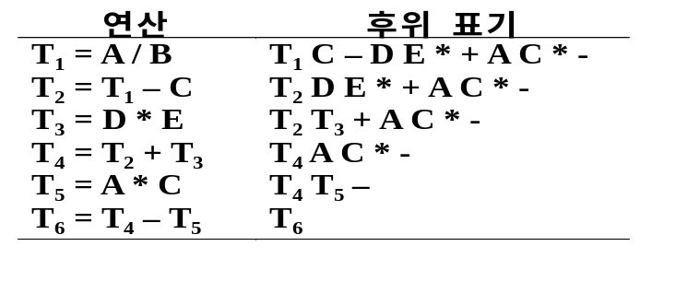
후위 표기식
후위 표기식의 장점:
  괄호가 불필요
  연산자의 우선 순위가 무의미
  계산 과정이 간단(왼편에서 오른편으로 스캔)
예)
  중위 표기: A/B-C+D*E-A*C
  후위 표기: AB/C-DE*+AC*-
그림 3.13 후위 표기의 계산 과정

Slide 38
중위 표기에서 후위 표기로의 변환
중위 표기식을 후위 표기식으로 변환하는 알고리즘
  (1) 식을 전부 괄호로 묶는다.
  (2) 이항 연산자들을 모두 자기 오른쪽 괄호로 이동시킨다.
  (3) 괄호를 전부 삭제한다.
  예) 수식 A/B-C+D*E-A*C.
  → ((((A/B)-C)+(D*E))-(A*C))
  → AB/C-DE*+AC*-
    Note : 피연산자의 순서(ABCDEAC)는 불변

Slide 39
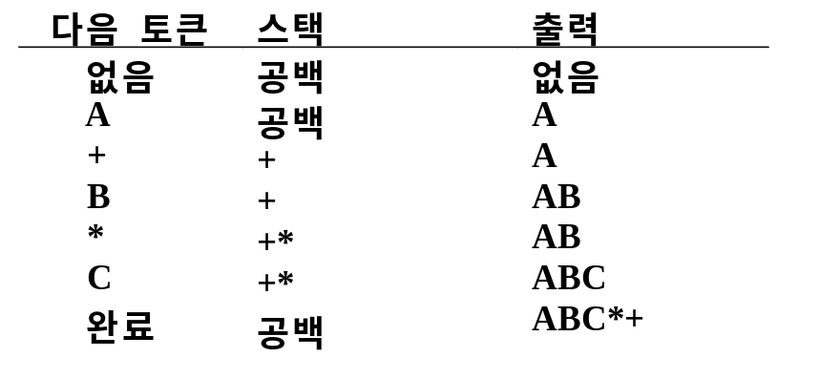
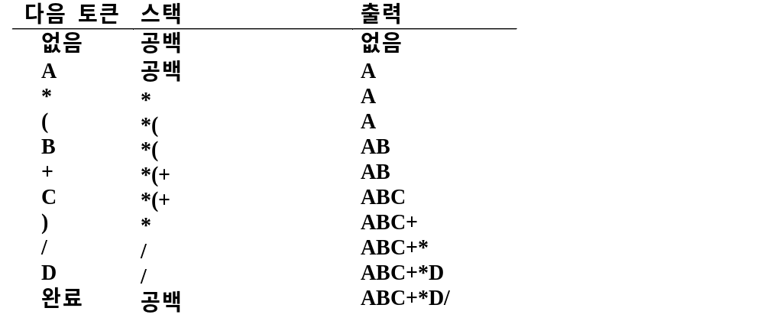
중위 표기에서 후위 표기로의 변환(2)
예) A+B*C로부터 ABC*+를 생성
예) A*(B+C)/D로부터 ABC+*D/를 생성

Slide 40
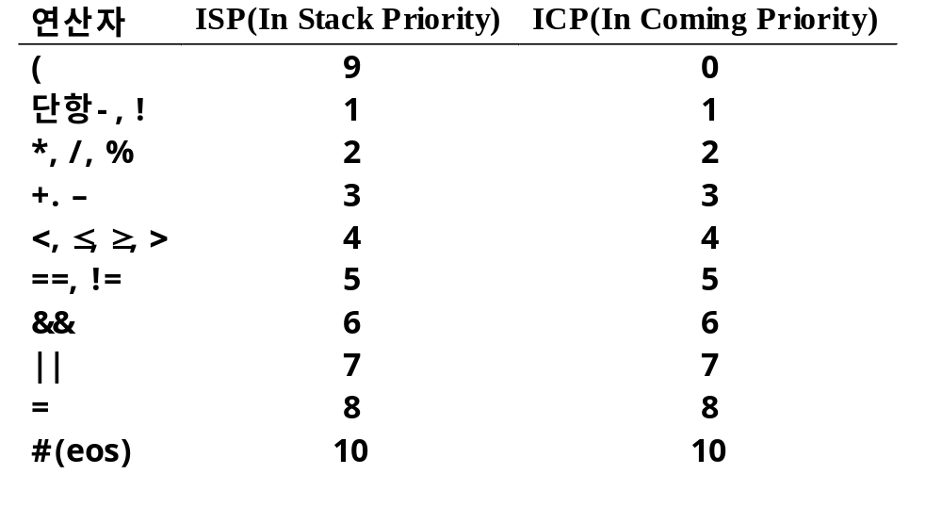
중위 표기에서 후위 표기로의 변환(3)
우선순위를 기반으로 스택에 push와 pop을 수행
  ‘(‘ 의 우선순위가 문제임
    스택에 들어가기 전에는 가장 높은 우선순위의 연산자
    스택 속에 있을 때는 ‘)’가 나타날 때까지 낮은 우선순위의 연산자
  해법 : isp(in-stack precedence)와 icp(incoming precedence) 사용
    스택top의 연산자의 isp가 새로운 연산자의 icp보다 산술적으로 작거나 같을 때 스택에서 pop되어 출력된다.

Slide 41
중위 표기에서 후위 표기로의 변환(4)
void Postfix(Expression e)
{// infix expression e를 postfix form으로 바꾸어 출력
// e에 토큰이 없으면 NextToken은 ‘#’ 토큰을 반환한다.
// 스택의 밑에도 ‘#’를 넣고 시작한다.
Stack<Token> stack; // 스택의 초기화
stack.Push(‘#’); //원래는 stack.Push(Token(‘#’)); 이 원칙임
for (Token x = NextToken(e); x != ‘#’; x = NextToken(e))
if (x is an operand) cout << x;
else if (x == ‘)’) {
// unstack until ‘(‘
for (; stack.Top()!=‘(‘; stack.Pop())
cout << stack.Top();
stack.Pop(); // unstack ‘(‘
}
else { // x is an operator
for (; isp(stack.Top()) <= icp(x); stack.Pop()) {
if (x==‘=‘ && stack.Top()==‘=‘) break; //out of inner for
cout << stack.Top();
}
stack.Push(x);
}
// end of expression; empty the stack
for (; !stack.IsEmpty(); cout << stack.Top(), stack.Pop());
cout << endl;
}
Program 3.19:
Converting from infix to postfix form
우결합 연산자 = 의 경우는
나중에 나타난 =이 더 힘이 세므로
푸른 색 코드의 추가가 필요함
마지막 ‘#’의 출력을 생략하려면
(1) !stack.IsEmpty() 대신
!stack.Top()!=‘#’로 바꾸시오
(2) 다음 문장에 stack.Pop();을 추가

Slide 42
중위 표기에서 후위 표기로의 변환(5)
Expression e에 대한 NextToken(e)에서
unary – 와 binary –를 어떻게 구별하는가?
Infix Notation으로 된 Expression인 경우
Operand(피연산자) 후에 나온 –는 binary –이고,
Operator(연산자) 후에 나온 –는 unary –이다.
맨 처음에 만난 –도 unary-로 간주한다.
(2) Postfix Notation으로 된 Expression인 경우
입력자체가 binary –(-)와 unary –(-u)로 구별해야 함.
(예1) Infix Notation 3 + 5 * 7
Postfix Notation 3 5 7 * +
(예2) Infix Notation 3 - - 7
Postfix Notation 3 7 -u -
<Note> Infix Notation과 달리, Postfix Notation에서는
binary – (–로 표기)와 unary – (-u로 표기)로 구별하자.
(Q) 만약 다음 같이 unary +를 허용하려면 어떻게 할까?
3 + +5
+ 3 - 7
(A) unary +(+u)라는 새로운 토큰을 정의하고 코딩 변화필요
KCL <number>

Slide 43
Postfix expression의 evaluation
void Eval(Expression e) // e가 postfix로 표기되어 있다고 가정
{ //가정: 토큰은 operand거나 operator거나 ‘#’
// e의 마지막 토큰은 ‘#’이다.
Stack<Token> stack; // 스택의 초기화
for (Token x = NextToken(e); x != ‘#’; x = NextToken(e))
if (x is an operand) stack.Push(x) // add to stack
else { // operator
x연산에 필요한 operand들을 스택에서 Pop()하여
x연산을 수행하고 그 결과를 스택에 Push한다;
}
}
Program 3.18: Evaluating postfix expressions
[참고] e가 infix인지 아닌지 의 구별법
e. infix가 true인 경우가 infix notation의 expression임
[이유] infix 표기의 경우 -가 unary 연산자인지를 추가로 알아내야 하기 때문이다.
[참고] infix 표기가 아니면 e 자체에 unary minus는 –가 아니라 –u로 이미 저장되어 있다.

Slide 44
실수(float) 연산이 가능한 계산기의 구현
[실습 및 숙제 4 & 5]
실수(float) 연산이 가능한 계산기 구현
기본 방법
(1) Postfix함수 이용 infix notation의 Expression을 postfix notation으로 변환
(2) Postfix notation의 Expression을 Eval함수 이용 계산
필요한 구현
linebuf 로 읽어 들인 중위표기 식을 Expression으로 표현
Token 의 구현
  연산자는 1-자 토큰과 2-자 토큰들:
    1-자 토큰(예 ‘+’)의 경우 그 type은 그 문자의 아스키 코드,
    2-자 토큰(예 <=)의 경우 그 type값은 임의로 정함
  피연산자(operand)는 ID와 NUM으로 각각 식별자와 실수를 표시
    식별자는 그 정의가 [a-zA-Z][a-zA-Z0-9]⁺
    NUM은 실수만 저장 (따라서 정수의 경우 실수로 바꾸어 저장)
[주의]실수 연산을 가정하자 즉 정수는 모두 실수로 변환 저장하고 연산한다.
이에 따라 정수 나눗셈의 나머지 연산자인 %는 사용안함.
e.g. 8 / 3 은 2.66667로 계산하고 8 % 3은 에러 처리됨.
왜냐하면 8 과 3은 실수 8.0과 3.0으로 취급되기 때문
KCL <number>

Slide 45
Token과 Expression
#ifndef POSTFIX_H
#define POSTFIX_H
// 1-char token의 type은 아스키 코드값; 그 외의 토큰의 type은 미리 정의
#define ID 257
#define NUM 258
#define EQ 259 // equal to
#define NE 260 // not equal to
#define GE 261 // greater than
#define LE 262 // less than
#define AND 263
#define OR 264
#define UMINUS 265 // unary minus
#define MAXLEN 80 // buffer의 최대 크기
struct Expression {
Expression(char* linebuf, bool inf=false)
: buf(linebuf), pos(0), len(strlen(buf)), infix(inf) { }
char *buf; // points to char string
int pos; // Expression 내의 현재 위치로 [0..len-1] 사이의수
int len;
bool infix; // true for infix expression(- 처리 위해 필요)
};
post.h : Token의 spec과 Expression의 구현 (1)
KCL <number>

Slide 46
Token과 Expression(2)
struct Token
{
bool operator==(char);
bool operator!=(char);
Token(); // 값이 0인 NUM 토큰으로 초기화
Token(char); // 1-자 토큰: type은 그 토큰 자체임
Token(char, char, int); // 2-자 토큰(e.g. <=)과 그 type(e.g. LE)
Token(char*, int, int); // 피연산자와 길이 및 type(ID 또는 NUM 단 디폴트는 ID)
bool IsOperand(); // true if the token is ID or NUM
int type; // 1-자 토큰의 경우 그 아스키 값; 그 외는 define문으로 사전 정의
char *str; // 문자열로 된 토큰값(lexeme) 저장
int len; // 문자열의 길이
float val; // type이 NUM인 경우 그 숫자값을 직접 저장(정수값도 실수로 저장);
};
using namespace std;
ostream& operator<<(ostream&, Token);
Token NextToken(Expression&);
#endif
post.h : Token의 spec과 Expression의 구현 (2)
KCL <number>

Slide 47
Token과 Expression(3)
#include <iostream>
#include <stack>
#include “post.h”
using namespace std;
bool Token::operator==(char b) { return len==1 && str[0]==b; }
bool Token::operator!=(char b) { return len!=1 || str[0]!=b; }
Token::Token() { }
Token::Token(char c) : len(1), type(c) // 1-자 토큰: type은 그 토큰 자체임
{ str = new char[1]; str[0] = c; }
Token::Token(char c1, char c2, int ty) : len(2), type(ty) // 2-자 토큰(예 <=)과 그 type(예 LE)
{ str = new char[2]; str[0] = c1; str[1] = c2; }
Token::Token(char* arr, int l, int ty=ID) : len(l), type(ty) { // 피연산자,길이, type(ID나 NUM)
str = new char[len+1]; strcpy(str, arr);
if (type==NUM) {
val = str[0] – ‘0’;
for (int i = 1; i < len; i++) val = val*10 + str[i] – ‘0’;
} else if (type == ID) val = 0;
else throw “must be ID or NUM”;
}
bool Token::IsOperand() { return type == ID || type == NUM; } // true for ID or NUM
ostream& operator<<(ostream& os, Token t) {
if (t.type == NUM) os << t.val;
else for (int i = 0; i < t.len; i++) os << t.str[i];
os << “ “;
return os;
}
post.cpp : Token의 구현
KCL <number>

Slide 48
Token과 Expression(4)
bool IsAlpha(char c) { return c>=‘a’ && c<=‘z’ || c>=‘A’ && c<=‘Z’; }
bool IsDigit(char c) { return c>=‘0’ && c<= ‘9’; }
bool GetID(Expression& e, Token& tok) {
char arr[MAXLEN]; int idlen; // 식별자 임시 저장 장소 및 길이
char c = e.buf[e.pos];
if ( !IsAlpha(c) ) return false;
arr[0] = c; idlen = 1; e.pos++;
while ( IsAlpha(c = e.buf[e.pos]) || IsDigit(c) )
{ arr[idlen++] = c; e.pos++; }
arr[idlen] = ‘\0’;
tok = Token(arr, idlen, ID); // return an ID
return true;
}
bool GetNUM(Expression& e, Token& tok) { … }//정수나 실수 토큰 얻어옴
void SkipBlanks(Expression& e) {
char c;
while (e.pos < e.len && ((c = e.buf[e.pos]) == ‘ ‘ || c == ‘\t’))
e.pos++;
}
post.cpp : Token의 구현(2)
참고: ID란? Regular expression으로 [a-zA-Z][a-zA-Z0-9]*
KCL <number>

Slide 49
참고: ASCII Printable Characters
Binary | Hex | Glyph | Binary | Hex | Glyph | Binary | Hex | Glyph
010 0000 | 20 |  | 100 0000 | 40 | @ | 110 0000 | 60 | `
010 0001 | 21 | ! | 100 0001 | 41 | A | 110 0001 | 61 | a
010 0010 | 22 | " | 100 0010 | 42 | B | 110 0010 | 62 | b
010 0011 | 23 | # | 100 0011 | 43 | C | 110 0011 | 63 | c
010 0100 | 24 | $ | 100 0100 | 44 | D | 110 0100 | 64 | d
010 0101 | 25 | % | 100 0101 | 45 | E | 110 0101 | 65 | e
010 0110 | 26 | & | 100 0110 | 46 | F | 110 0110 | 66 | f
010 0111 | 27 | ' | 100 0111 | 47 | G | 110 0111 | 67 | g
010 1000 | 28 | ( | 100 1000 | 48 | H | 110 1000 | 68 | h
010 1001 | 29 | ) | 100 1001 | 49 | I | 110 1001 | 69 | i
010 1010 | 2A |  | 100 1010 | 4A | J | 110 1010 | 6A | j
010 1011 | 2B | + | 100 1011 | 4B | K | 110 1011 | 6B | k
010 1100 | 2C | , | 100 1100 | 4C | L | 110 1100 | 6C | l
010 1101 | 2D | - | 100 1101 | 4D | M | 110 1101 | 6D | m
010 1110 | 2E | . | 100 1110 | 4E | N | 110 1110 | 6E | n
010 1111 | 2F | / | 100 1111 | 4F | O | 110 1111 | 6F | o
011 0000 | 30 | 0 | 101 0000 | 50 | P | 111 0000 | 70 | p
011 0001 | 31 | 1 | 101 0001 | 51 | Q | 111 0001 | 71 | q
011 0010 | 32 | 2 | 101 0010 | 52 | R | 111 0010 | 72 | r
011 0011 | 33 | 3 | 101 0011 | 53 | S | 111 0011 | 73 | s
011 0100 | 34 | 4 | 101 0100 | 54 | T | 111 0100 | 74 | t
011 0101 | 35 | 5 | 101 0101 | 55 | U | 111 0101 | 75 | u
011 0110 | 36 | 6 | 101 0110 | 56 | V | 111 0110 | 76 | v
011 0111 | 37 | 7 | 101 0111 | 57 | W | 111 0111 | 77 | w
011 1000 | 38 | 8 | 101 1000 | 58 | X | 111 1000 | 78 | x
011 1001 | 39 | 9 | 101 1001 | 59 | Y | 111 1001 | 79 | y
011 1010 | 3A | : | 101 1010 | 5A | Z | 111 1010 | 7A | z
011 1011 | 3B | ; | 101 1011 | 5B | [ | 111 1011 | 7B | {
011 1100 | 3C | < | 101 1100 | 5C | \ | 111 1100 | 7C | |
011 1101 | 3D | = | 101 1101 | 5D | ] | 111 1101 | 7D | }
011 1110 | 3E | > | 101 1110 | 5E | ^ | 111 1110 |  | ~
011 1111 | 3F | ? | 101 1111 | 5F | _
문자 ‘5’는 53(16진수35)이고
문자 ‘0’는 48(16진수30)이다.
문자’5’에서 숫자 5로 바꾸려면
‘5’ – ‘0’하면 된다.

Slide 50
참고: ASCII Control Code Chart
Binary | Hex | Abbr | ^{[a]} | ^{[b]} | ^{[c]} | Name
000 0000 | 00 | NUL | ␀ | ^@ | \0 | Null character
000 0001 | 01 | SOH | ␁ | ^A |  | Start of Header
000 0010 | 02 | STX | ␂ | ^B |  | Start of Text
000 0011 | 03 | ETX | ␃ | ^C |  | End of Text
000 0100 | 04 | EOT | ␄ | ^D |  | End of Transmission
000 0101 | 05 | ENQ | ␅ | ^E |  | Enquiry
000 0110 | 06 | ACK | ␆ | ^F |  | Acknowledgment
000 0111 | 07 | BEL | ␇ | ^G | \a | Bell
000 1000 | 08 | BS | ␈ | ^H | \b | Backspace ^{[d] [e]}
000 1001 | 09 | HT | ␉ | ^I | \t | Horizontal Tab ^{[f]}
000 1010 | 0A | LF | ␊ | ^J | \n | Line feed
000 1011 | 0B | VT | ␋ | ^K | \v | Vertical Tab
000 1100 | 0C | FF | ␌ | ^L | \f | Form feed
000 1101 | 0D | CR | ␍ | ^M | \r | Carriage return ^{[g]}
000 1110 | 0E | SO | ␎ | ^N |  | Shift Out
000 1111 | 0F | SI | ␏ | ^O |  | Shift In
001 0000 | 10 | DLE | ␐ | ^P |  | Data Link Escape
001 0001 | 11 | DC1 | ␑ | ^Q |  | Device Control 1 (oft. XON)
001 0010 | 12 | DC2 | ␒ | ^R |  | Device Control 2
001 0011 | 13 | DC3 | ␓ | ^S |  | Device Control 3 (oft. XOFF)
001 0100 | 14 | DC4 | ␔ | ^T |  | Device Control 4
001 0101 | 15 | NAK | ␕ | ^U |  | Negative Acknowledgement
001 0110 | 16 | SYN | ␖ | ^V |  | Synchronous idle
001 0111 | 17 | ETB | ␗ | ^W |  | End of Transmission Block
001 1000 | 18 | CAN | ␘ | ^X |  | Cancel
001 1001 | 19 | EM | ␙ | ^Y |  | End of Medium
001 1010 | 1A | SUB | ␚ | ^Z |  | Substitute
001 1011 | 1B | ESC | ␛ | ^[ | \e | Escape ^{[i]}
001 1100 | 1C | FS | ␜ | ^\ |  | File Separator
001 1101 | 1D | GS | ␝ | ^] |  | Group Separator
001 1110 | 1E | RS | ␞ | ^^^{[j]} |  | Record Separator
001 1111 | 1F | US | ␟ | ^_ |  | Unit Separator
111 1111 | 7F | DEL | ␡ | ^? |  | Delete

Slide 51
Token과 Expression(5)
bool TwoCharOp(Expression& e, Token& tok)
{ // 7개의 두글자 토큰 <= >= == != && || -u를 처리
if (e.pos >= e.len-1) return false; // 남은 글자가 2개가 안됨
char c = e.buf[e.pos]; char c2 = e.buf[e.pos+1];
int op; // 2-자 토큰 type인 LE GE EQ NE AND OR UMINUS 저장
if (c == ‘<‘ && c2 == ‘=‘) op = LE;
else if ...
…
else return false; // 맞는 두자 토큰이 아니면 false를 반환
tok = Token(c, c2, op);
e.pos += 2; // 다음 토큰 찾도록 pos조절
return true;
}
bool OneCharOp(Expression& e, Token& tok)
{ // 주의: 나머지 연산자 %는 실수 operand들에 사용 못함
char c = e.buf[e.pos];
if ( c==‘-’ || c==‘!’ || c==‘*’ || c==‘/’ || c==‘%’ ||
c==‘+’ || c==‘<‘ || c==‘>’ || c==‘(‘ || c==‘)’ || c==‘=‘)
{ tok = Token(c); e.pos++; return true; }
return false;
}
post.cpp : Token의 구현(5)
KCL <number>

Slide 52
Token과 Expression(6)
Token NextToken(Expression& e) { // e에서 다음 토큰을 반환한다
static bool opndFound = false; // 피연산자 발견되지 않았음(just for infix식)
Token tok;
SkipBlanks(e); // skip blanks if any
if (e.pos == e.len) tok = Token(‘#’); // 토큰 없음을 알리는 토큰
else if (GetID(e, tok) || GetNUM(e, tok)) {} // do nothing
else if (TwoCharOp(e, tok)) { } // do nothing
else if (OneCharOp(e, tok)) { // ‘-’의 특별관리 필요
if (e.infix && tok.type==‘-’ && !opndFound) // operand후가 아님
tok = Token(‘-’, ‘u’, UMINUS); // unary minus로 바꿈
}
else throw “Illegal Char Found“;
if (e.infix) opndFound = tok.IsOperand(); // infix expression경우 unary – 처리 위해
return tok;
}
int icp(Token& t) { // in-coming priority
// t.type이 ‘(‘면 0, UMINUS나 ‘!’면 1, ‘*’나 ‘/’나 ‘%’면 2,
// ‘+’나 ‘-’면 3, ‘<‘나 ‘>’나 LE나 GE면 4, EQ나 NE면 5,
// AND면 6, OR이면 7, ‘=‘이면 8, ‘#’면 10을 return
}
int isp(Token& t) { ////// in-stack priority로 ‘(‘경우 9, 기타의 경우 icp(t)를 return
}
post.cpp : Token의 구현(6)
KCL <number>

Slide 53
Postfix호출하는 main program
#include <iostream>
#include “post.h”
void Postfix(Expression);
int main()
{
char linebuf[MAXLEN];
while (cin.getline(linebuf, MAXLEN)) { // getline은 뒤에 ‘\n’대신 널문자 추가
Expression e(linebuf, true); // linebuf 이용 Expression 만듬. Infix 식임
try {
Postfix(e); }
catch (char const * msg) {
cerr << “Exception: “ << msg << endl; }
}
}
hw4.cpp : Postfix의 호출
KCL <number>

Slide 54
buf
Expression e(linebuf, true); // linebuf를 Expression으로
linebuf
0 | 1 | 2 | 3 | 4 | 5 | 6 | 7 | 8 | 9
3 |  | + |  | a |  | * |  | 5 | \0
e
9
0
len
pos
infix
true
KCL <number>

Slide 55
type
1-자 토큰의 생성과 2-자 토큰의 생성
tok = Token(‘*’); 후
tok
0
‘*’
1
*
str
len
tok = Token(‘<’, ‘=’, LE); 후
tok
0 | 1
type
LE
2
< | =
str
len
KCL <number>

Slide 56
< simple design> struct Token {
…. // member functions int type; char *str; int len; float val;
};
Token의 두 설계
<memory-efficient design>
struct Token {
…. // member functions
int type;
union {
struct {char *str; int len; };
float val; // type이 NUM인 경우
};
};
tok
tok
type
type
str
str
val
len
len
val
KCL <number>

Slide 57
type
<simple design>에서 ID 토큰과 NUM토큰의 생성
tok = Token(“ad77”, 4, ID); 후
tok
0 | 1 | 2 | 3 | 4
ID
4
a | d | 7 | 7 | \0
str
len
tok = Token(“345”, 3, NUM); 후
tok
type
NUM
3
345.0
0 | 1 | 2 | 3
3 | 4 | 5 | \0
str
len
val
KCL <number>

Slide 58
type
<memory-efficient design> ID 토큰과 NUM토큰의 생성
tok = Token(“ad77”, 4, ID); 후
tok
0 | 1 | 2 | 3 | 4
ID
1
a | d | 7 | 7 | \0
str
val
len
tok = Token(“345”, 3, NUM); 후
tok
type
NUM
345.0
str
val
len
KCL <number>

